Slide 1
Плавание тел
Городское поселение Анна
Аннинский муниципальный район
Воронежская область
Мультимедийное сопровождение
урока по теме «Плавание тел».
Учитель физики
МОУ Аннинский лицей
Шевцова Эвелина Николаевна.
anliceyfiz@mail.ru
2011 год

Slide 2

Факты
Проблема 1. Кораблик из металлической фольги плавает на поверхности воды. Плотно скомканная фольга идёт ко дну. Почему?
Проблема 2. Плавая, тела погружаются в воду на разную глубину. Почему?
Проблема 3. Бросив виноградину в стакан с газированной водой, можно наблюдать, что через некоторое время она всплывает, а, достигнув поверхности, переворачивается и снова идёт ко дну. Почему меняется «плавучесть» виноградины?

Slide 3
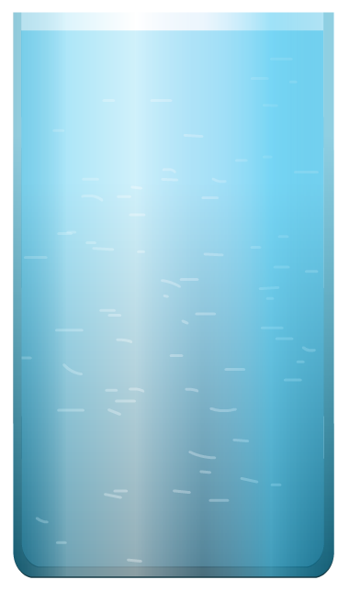
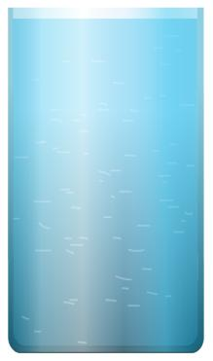


Модель явления
1. тело плавает внутри жидкости

Slide 4
Модель явления
2. тело тонет
© Шевцова Э. Н., МОУ Аннинский лицей

Slide 5
Модель явления
3. тело всплывает

Slide 6
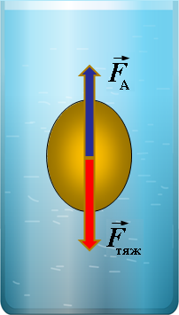
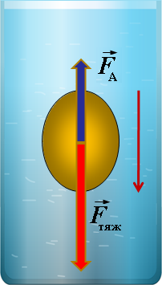
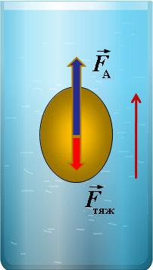
Теория: поведение тел в жидкости
Тело плавает внутри жидкости | Тело тонет | Тело всплывает

Slide 7

Эврика!
«Радость видеть и понимать - есть самый прекрасный дар природы».
А.Эйнштейн

Slide 8
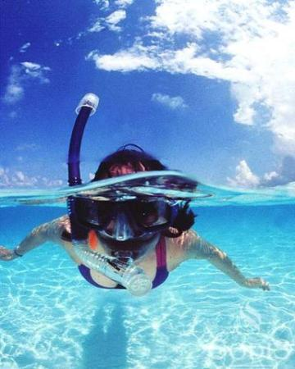
Плавание человека
Морская вода практически держит человека, полностью погруженного в неё (только нос на поверхности или затылок). Какова средняя плотность человека?
Лежащий неподвижно на спине пловец делает глубокие вдох и выдох. Как и почему изменяется при этом положение тела пловца по отношению к поверхности воды? Дайте совет: как следует дышать, чтобы не «уйти» под воду.
Степень солёности воды в разных морях неодинакова. Например, воды Мёртвого моря содержат свыше 27% соли (по массе). Как расположится тело пловца относительно уровня воды в Мёртвом море?

Slide 9
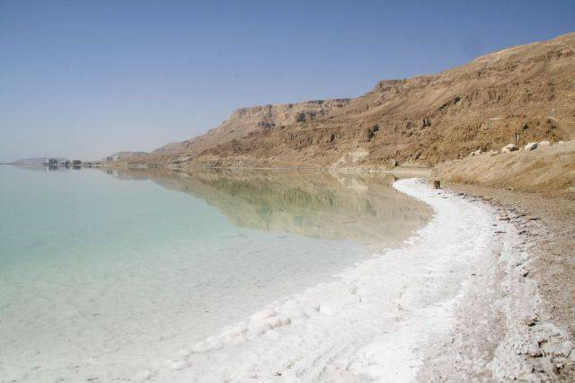
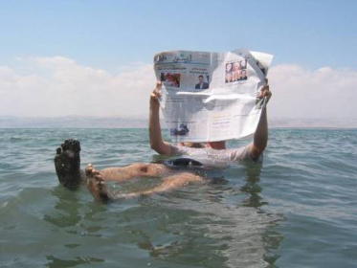
«Это было забавное купанье! Мы не могли утонуть. Здесь можно вытянуться на воде во всю длину, лежа на спине и сложив руки на груди, причём большая часть тела будет оставаться над водой. При этом можно совсем поднять голову...»
Марк Твен

Slide 10
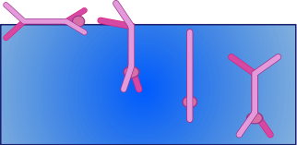
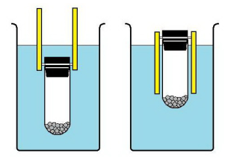
Поведение в воде
Как должен вести себя человек, плохо или совсем не умеющий плавать, попав в воду? К чему приведёт потеря здравомыслия?
Проделайте опыт:
  возьмите пробирку с пробкой, подлейте в неё воды или насыпьте дроби. В пробку вставьте проволоку, на концах которой укрепите две деревянные палочки. Две палочки и пробка изображают соответственно руки и голову человека. Опустите пробирку в воду, подняв палочки вверх, а потом повторите опыт, отогнув палочки вниз.
  По результатам опыта дайте рекомендации плохо плавающему человеку, попавшему в воду.
Потеря здравомыслия!
Проделайте опыт

Slide 11
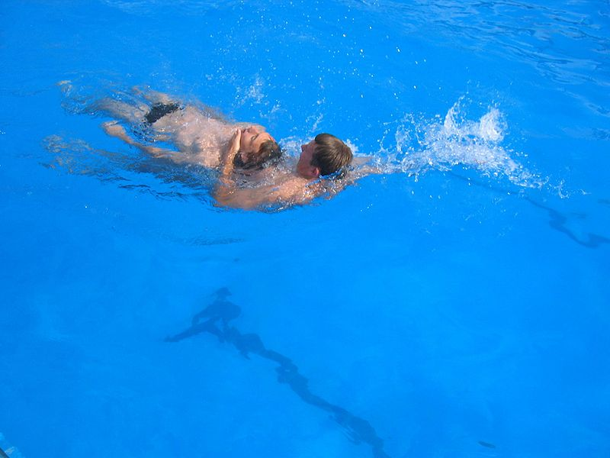
БЕЗОПАСНОСТЬ НА ВОДЕ
http://www.gimsyaroslavl.narod.ru/safety_on_water.htm

Slide 12
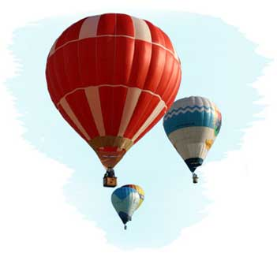
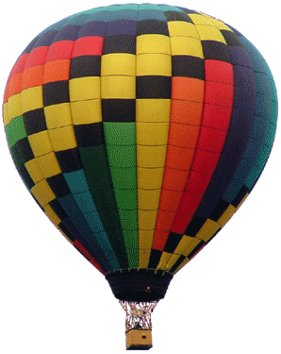
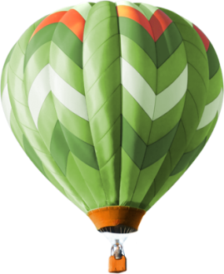
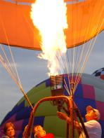
Воздухоплавание
Воздухоплавание - это воплощение извечной мечты...
Почему воздушные шары заполняют тёплым воздухом?
Каким газом следует заполнять воздушный шар, чтобы увеличить его подъёмную силу?
Чем объясняется наличие максимальной высоты («потолка») для воздушного шара, которую он не в состоянии преодолеть?
Две одинаковые по весу оболочки воздушного шара, сделанные одна из тонкой резины, а другая из прорезиненной ткани, наполнены одинаковым количеством водорода (водород из шаров выходить не может). Какой шар поднимется выше?

Slide 13
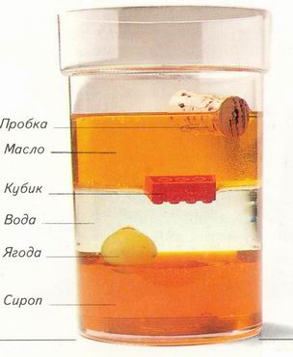
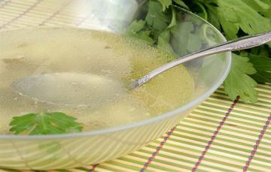
Жидкости тоже могут плавать
Верно ли указана последовательность расположения слоёв? Обоснуйте свою точку зрения.
Предлагаю совершить экскурсию на кухню и обосновать вынесенный в заголовок тезис практическими примерами.

Slide 14
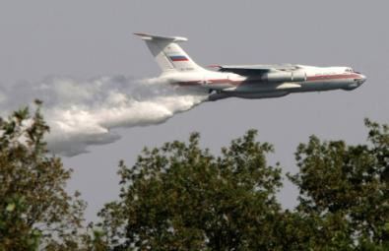
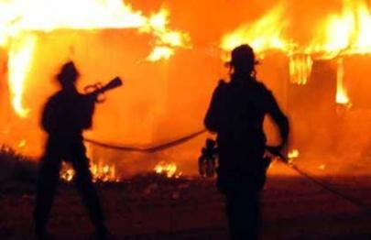
Пожарная безопасность
Лето-2010 выдалось очень жарким, а потому – пожароопасным. Горящие вокруг Воронежа леса тушили с земли и воздуха водой.
Почему нельзя тушить горящие нефтепродукты, заливая их водой?

Slide 15
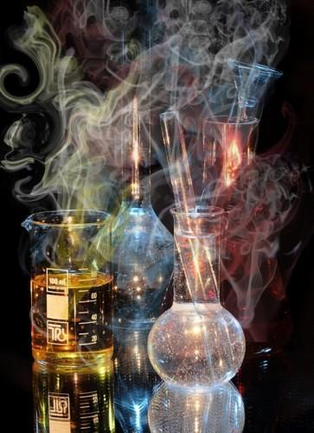
«Плавание» газов
Газы тоже «ведут себя» по-разному. Угарный газ особенно опасен для людей, находящихся в нижней части помещения – первых этажах зданий, на полу, низком диване. Почему?
Ещё одна опасность - хлор и хлорсодержащие вещества, которые используют многочисленные пищевые предприятия нашего посёлка, завод синтетического каучука в Воронеже. Почему опасна утечка хлора?
Как ведёт себя аммиак, попавший в атмосферу?
Знаете ли вы, в чём опасность действия перечисленных газов на человека, и как защитить себя от их вредного действия?

Slide 16
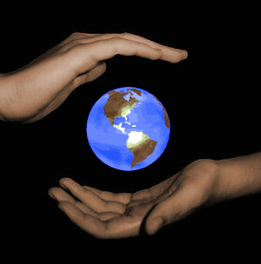
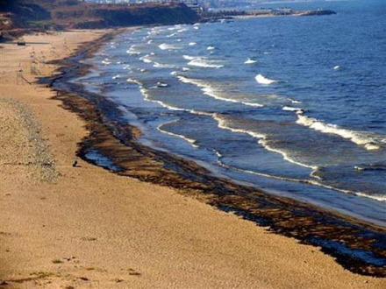
Нефтяные пятна
Аварии на нефтеналивных танкерах, повреждения плавучих буровых скважин (взрыв на плавучей буровой платформе Deep Horizon в Мексиканском заливе, например) наносят окружающей среде невосполнимый ущерб. Когда нефтяное пятно достигает берега, оно загрязняет пляжи, скалы, и это загрязнение почти невозможно устранить.
Существуют специальные составы, которыми посыпают нефтяные пятна, чтобы они утонули. Но в этом случае они загрязняют дно и губят живущие там организмы.
Объясните происходящее с физической точки зрения.

Slide 17
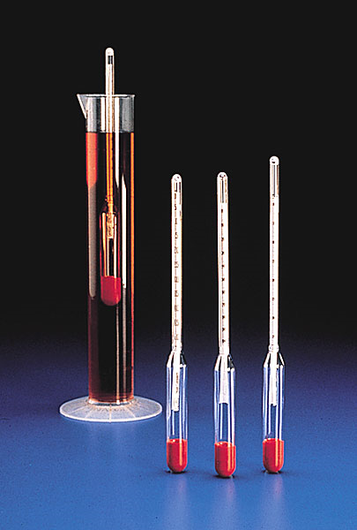
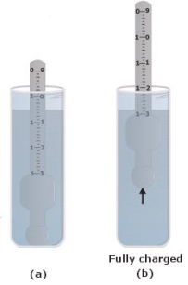
Ареометр
Для определения плотности жидкости служит ареометр Обычно- это запаянная стеклянная трубочка с грузиком внизу и шкалой вверху.
Чем объясняется форма ареометра: широкая утяжеленная нижняя часть, узкая верхняя?
Чем меньше плотность жидкости, тем ареометр в неё погружается… Меньше или больше?
Где находится наименьшее деление шкалы: вверху или внизу?

Slide 18
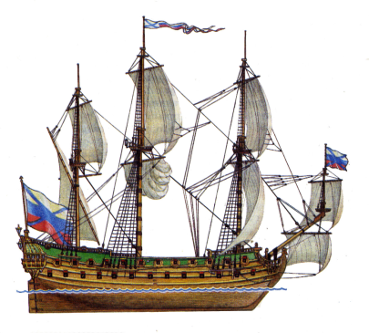
Плавание судов
В Воронеже, на родине созданного Петром I военного флота России, в 2011 году, к 425-летию города, на водохранилище появится точная копия линкора времён Петра I «Гото Предестинация». Раньше строили деревянные корабли, и корабли плавали в воде, подобно плотам.
Почему плавают современные суда, имеющие стальной корпус?
Изменяется ли выталкивающая сила и осадка судна при переходе из одного моря в другое?
Корабли, построенные в Воронеже, по реке Дон (в Дон впадает река Воронеж, давшая название городу) плыли в Азовское море, т. е. по современной классификации относились к типу «река-море». Сравните выталкивающие силы, действующие на корабль в реке и в море. Изменяется ли при этом осадка корабля?
«Гото Предестинация» (в переводе c латинского означает «Божье Предвидение») - первый линейный 58-пушечный корабль, построенный по проекту и при личном участии Петра I в Воронеже в 1698 — 1700 гг.
Длина судна – 36 м, ширина — 9,5 м, глубина трюма 2,9 м.

Slide 19
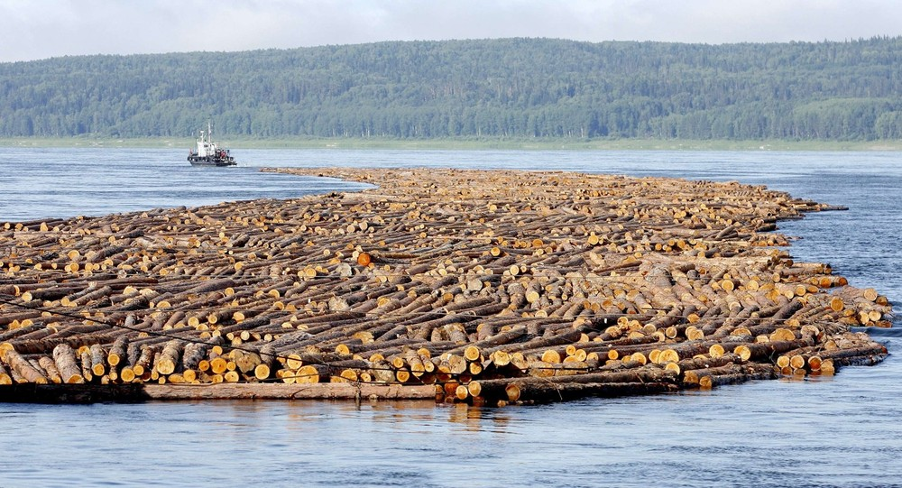
Лесосплав

Slide 20
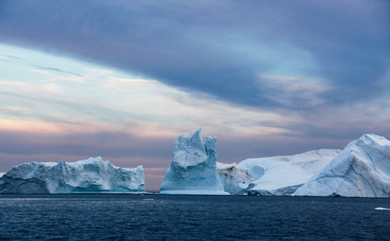
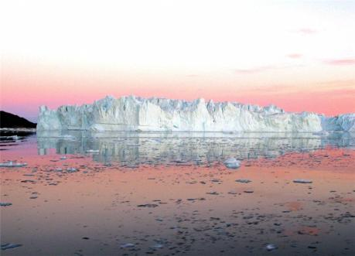
Айсберги
Зная, что лед плавает в воде, составьте план действий, как определить, какая часть объёма льдины будет находиться над водой.
Чем опасны айсберги? (Вспомните трагедию «Титаника»!).
Как изменился бы уровень воды в океане, если бы растаяли все айсберги?

Slide 21
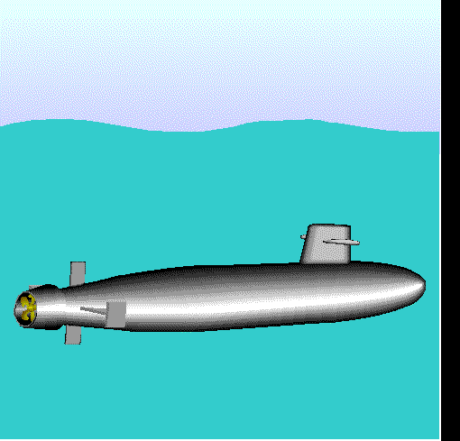
Подводная лодка
Подводная лодка сделана из стали, а в воде не тонет. Почему?
Она может плавать, погружаться и всплывать. Как это достигается?
Где человек «подсмотрел» идею подводной лодки?

Slide 22
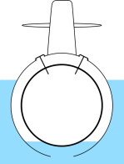
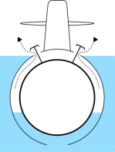
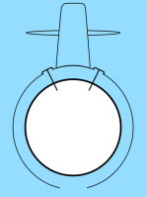
Как подводная лодка меняет глубину погружения
Среднюю плотность подводной лодки можно подобрать так, чтобы она плавала внутри жидкости, всплывала или «тонула» – опускалось на дно.
У подводной лодки есть балластные цистерны. Когда они наполняются морской водой, субмарина тяжелеет и погружается в воду. Когда резервуары опустошаются, субмарина становится легче, поднимается и держится на поверхности.
ПЛ в надводном положении | Заполнение цистерны главного балласта (погружение) | ПЛ в подводном положении

Slide 23
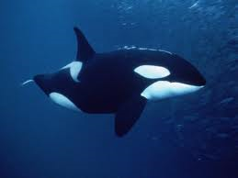
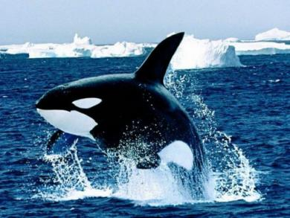
Плавание под водой
Средняя плотность живых организмов, населяющих водную среду, близка к плотности окружающей их воды. Это и делает возможным их плавание под водой.
Большую роль в передвижении рыб играет плавательный пузырь. Меняя объём пузыря, рыба способна как увеличивать, так и уменьшать действующую на неё выталкивающую силу.
Киты тоже могут плавать в толще вод, всплывать наверх и погружаться на глубину. Как они это делают?

Slide 24
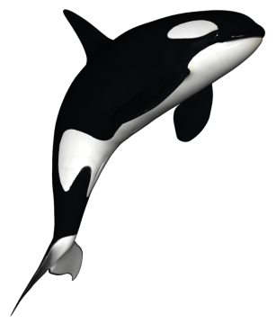
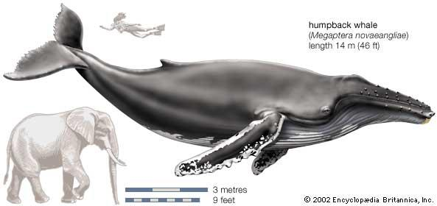
Морские млекопитающие
Известно, что наиболее крупные обитатели нашей планеты живут в воде, при этом, легко и грациозно перемещаясь в своей стихии, они оказываются неповоротливыми и беспомощными на берегу.

Slide 25
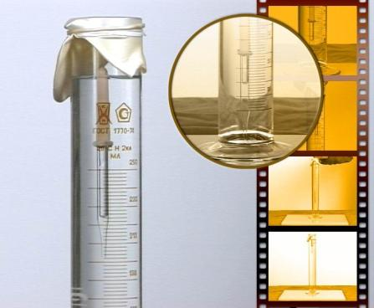
«Картезианский водолаз»
Не напоминает ли «картезианский водолаз» подводную лодку?
Объясните поведение «водолаза».
Будет ли действовать прибор, если заменить воду на другую жидкость? На Луне, где сила тяжести в шесть раз меньше, чем на Земле? В космическом корабле?

Slide 26
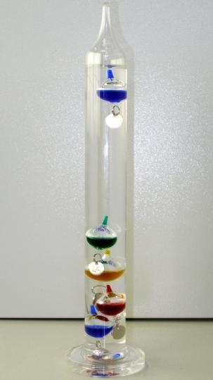
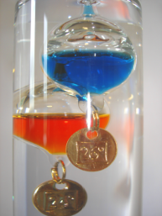
Термометр «Galileo»
Термометр «Galileo», названный, по-видимому, в честь Галилео Галилея, представляет собой стеклянный цилиндр, наполненный водой, в котором плавают наполненные цветной жидкостью стеклянные сферические сосудики-поплавки
Каждый из поплавков точно взвешен (разница - всего несколько сотых грамма) и оснащён металлическим медальоном с выбитым на нём значением температуры (в пределах 16-28 градусов).
Работает термометр так: в зависимости от температуры шары поочередно медленно погружаются или всплывают.
Можете ли вы объяснить, как работает такой термометр? По нижнему или верхнему поплавку следует измерять температуру?

Slide 27
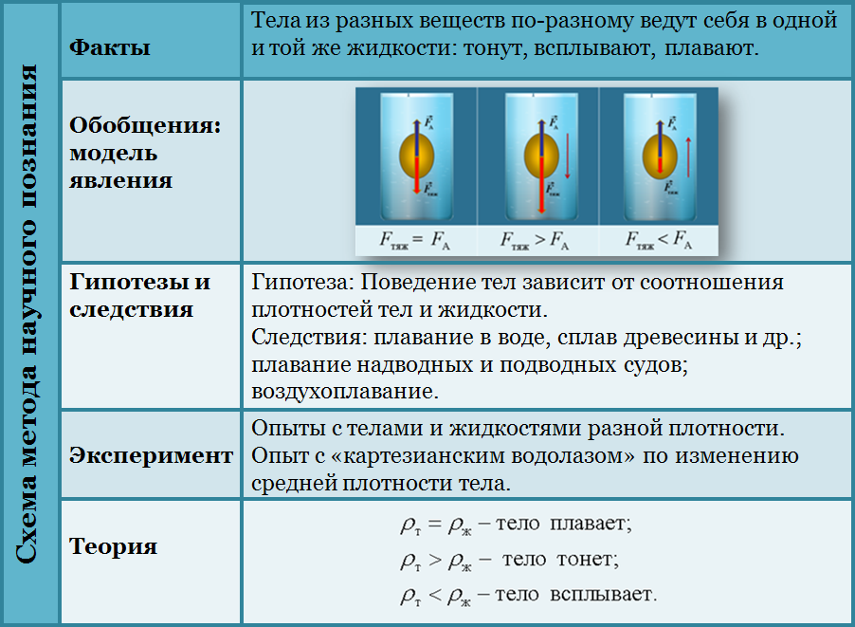

Slide 28
Рефлексивный экран
Закончите предложения:
«Сегодня на уроке я узнал, что…»
«Мне было интересно…»
«Мне было особенно трудно…»
«Для меня осталось непонятным… и я …»

Slide 29
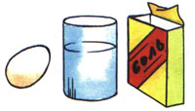
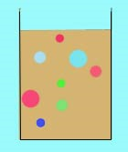
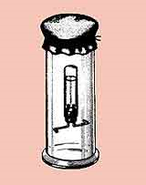
Дополнительно
Разноцветные шарики или опыт Плато.
Разноцветные шарики или опыт Плато.
Есть опыт – занимательный!
И, если ты внимательный,
Умом самостоятельный
И с физикой на «ты»
То опыт занимательный –
Весёлый, увлекательный –
Тебе откроет тайны
И новые мечты!
Сделайте опыты, поделитесь информацией с друзьям
  Наследие Архимеда
  Домашний лабораторный практикум по физике
  Физика на воздушных шариках
Читайте книгу: Гулиа Нурбей. «Удивительная физика». Электронная версия http://bookz.ru/authors/gulia-nurbei/udivitel_196/page-17-udivitel_196.html

Slide 30
Использованные информационные ресурсы
Балашов М. М. О природе: Кн. для учащихся 7 кл. М.: Просвещение, 1991.
Малафеев Р. И. Творческие задания по физике в VI-VII классах. Пособие для учителей. М.: Просвещение, 1971.
Тульчинский М. Е. Качественные задачи по физике в 6-7 классах. Пособие для учителей. М.: Просвещение, 1976
Уокер Дж. Физический фейерверк. Пер. с англ./под ред. И. Ш. Слободецкого. М.: Мир, 1988.
Для оформления презентации использованы ресурсы Интернета.

